Slide 1
TIẾT 35 + 36 : LUYỆN TẬP CHUNG
Nêu tập hợp số nguyên.
Phát biểu quy tắc cộng hai số nguyên âm. Nêu ví dụ.
Phát biểu quy tắc cộng hai số nguyên khác dấu. Nêu ví dụ.
Nêu các tính chất của phép cộng số nguyên.
Quy tắc trừ hai số nguyên.
Phát biểu quy tắc dấu ngoặc.

Slide 2
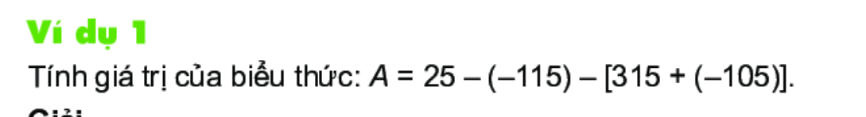
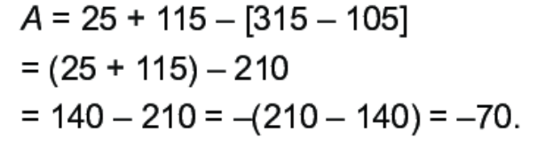
HS làm việc theo nhóm 4

Slide 3
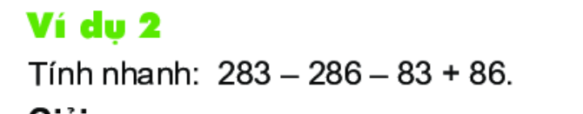
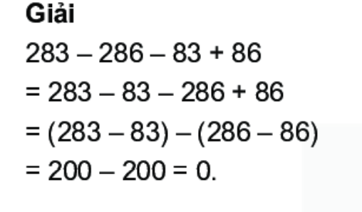
Hoạt động cá nhân

Slide 4
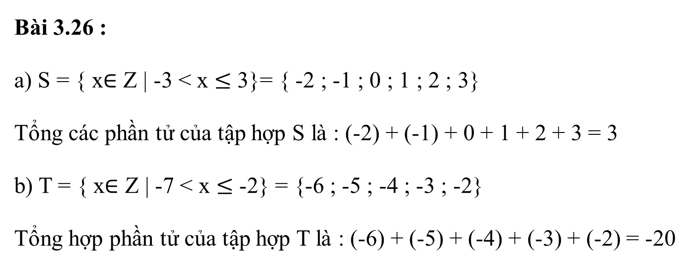
HOẠT ĐỘNG LUYỆN TẬP
HS chữa các bài tập : Bài 3.26 ; 3.28
Bài 3.26 :
a) S = { x$∈$ Z | -3 < x $≤$ 3}= { -2 ; -1 ; 0 ; 1 ; 2 ; 3}
Tổng các phần tử của tập hợp S là : (-2) + (-1) + 0 + 1 + 2 + 3 = 3
b) T = { x$∈$ Z | -7 < x $≤$ -2} = {-6 ; -5 ; -4 ; -3 ; -2}
Tổng hợp phần tử của tập hợp T là : (-6) + (-5) + (-4) + (-3) + (-2) = -20

Slide 5
Bài 3.28 :
a) x = 25 => ( -314) – ( 75 + 25) = -314 -100 =-414
b) x = -313 => ( -314) – ( 75 -313) = -314 -75 + 313
= (-314 + 313) - 75 = -1 -75 = -76

Slide 6
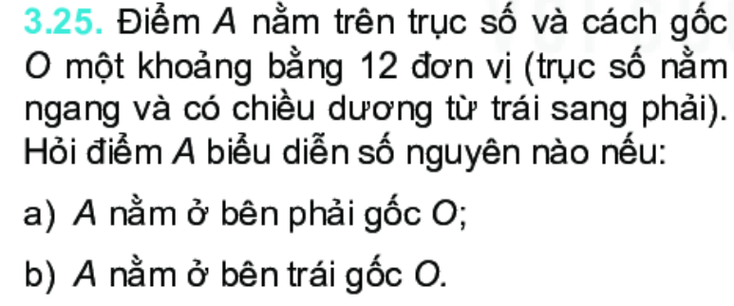
Bài 3.25:
a) A biểu diễn số 12
b) A biểu diễn số -12

Slide 7
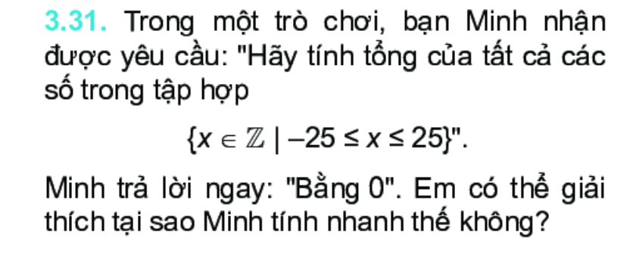
Minh trả lời nhanh như thế là do mỗi số trong tập đã cho đều có số đối nằm trong tập đó. Vậy không kể số 0, các số còn lại chia thành từng cặp có tổng bằng 0. Vậy tổng của chúng bằng 0.

Slide 8
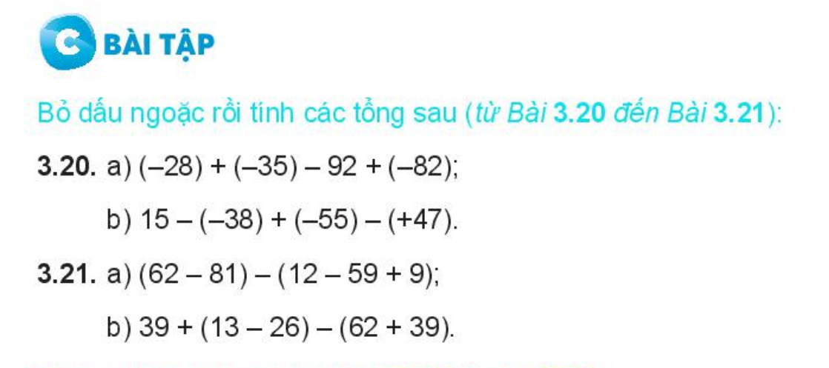

Slide 9
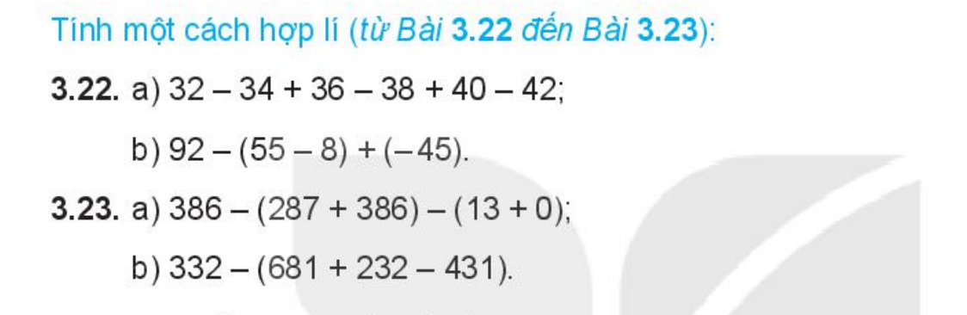

Slide 10
* HƯỚNG DẪN VỀ NHÀ
- Ghi nhớ lại các quy tắc đã học.
- Làm nốt các bài tập chưa hoàn thành.
- Đọc trước bài “Phép nhân

